Slide 1
TensorFlow Quickstart for beginner
연구1팀 - 김승현

Slide 2
ML basics with Keras
Basic image classification

Slide 3
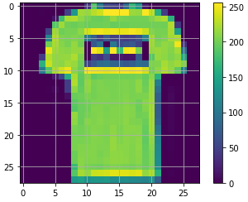
사용 데이터
keras.datasets.fashion_mnist
train/test label: 10개의 class로 분리됨
train_image: [60000][28][28]형태의 array
각각의 이미지는 28x28 픽셀
이미지 총 6만개
test_image: [10000][28][28]형태의 array
각각의 이미지는 28x28 픽셀
이미지 총 1만개

Slide 4
model = keras.Sequential()
Input의 형태를 전달할 수 있음
layer를 더할 때마다 모델이 그때그때 생성 됨
model. add(tf.keras.layers.Dense(8, input_shape=(16,)))
model.add(tf.keras.layers.Dense(8, input_dim=16))
model.add(tf.keras.layers.Dense(8, batch_input_shape=(None, 16)))
Input을 입력 받지 않을 수도 있음
이 경우 model.weights 가 추후에 생김 (첫번째 call이후 모델 생성)
model.build((None, 16)) -> 이렇게 build 시 input모양 넘길 수 있음

Slide 5
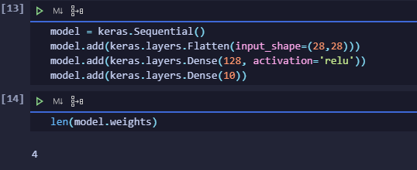
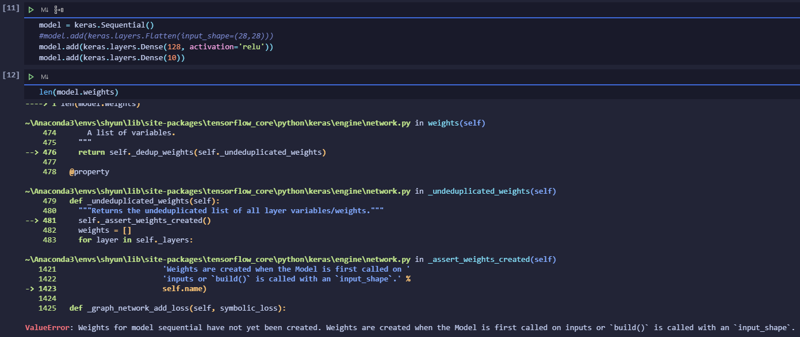
인풋의 모양이 명시되어 있을 때,
인풋의 모양이 명시되어 있지 않을 때,
Weight는 build()가 되거나 인풋의 모양이 명시되어야 생김

Slide 6

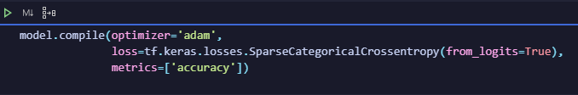
optimizer: 오차를 줄이기 위해 모델을 어떻게 update할지 정하는 역할
loss: objective function; 모델이 얼마나 정확한지 오차를 measure
metrics: List of metrics to be evaluated by the model during training and testing
loss_weight
sample_weight_mode
weighted_metrics
**kwargs

Slide 7
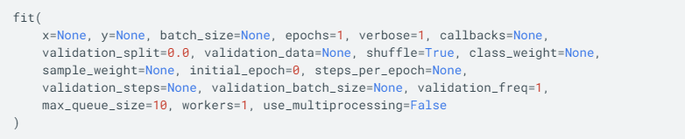
x, y: input data, target data
batch_size
epochs
verbose: epoch마다 학습되는 정도를 progress bar로 표현
callbacks:
validation_split: training data중 validation data로 사용할 비율을 0~1사이로 나타냄
validation_data:
shuffle:
class_weight:
sample_weight:
initial_epoch: useful for resuming a previous training run
steps_per_epoch:
validation_steps:
validation_batch_size:
validation_freq:
max_queue_size:
workers:
use_multiprocessiong:

Slide 8
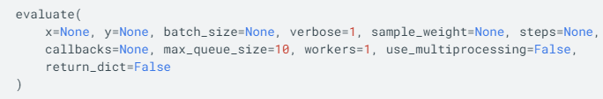
x, y: input data, target data
batch_size:
verbose: 1=progress bar
sample_weight:
steps:
callbacks:
max_queue_size:
workers:
use_multiprocessiong:
return_dict:

Slide 9
ML basics with Keras
Text Classification with TF Hub

Slide 10
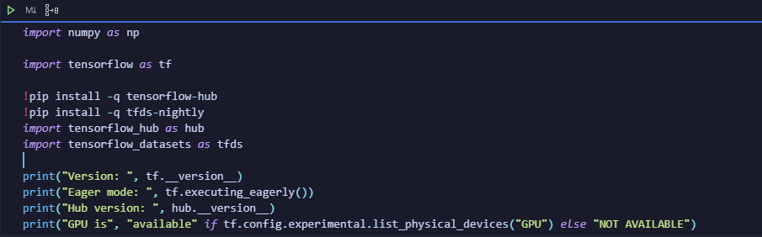
필요 library import
이렇게 코드로 install 가능
- 한 번만 수행 시켜야됨

Slide 11
Questions

Slide 12

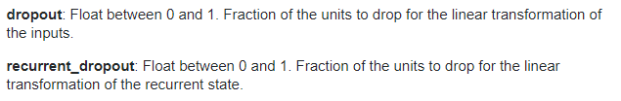
Dropout / recurrent_dropout

Slide 13
함수형 / Add형

Slide 14
tokenizer = Tokenizer(num_words = vocab_size + 2, oov_token = ‘OOV’)
# 빈도수 상위 5개 단어만 사용. 숫자 0과 OOV를 고려해서 단어 집합의 크기는 +2
tokenizer.fit_on_texts(sentences)
# 단어 인덱스 구축
sentences = tokenizer.texts_to_sequences(sentences)
# 문자열을 정수 인덱스의 리스트로 반환

Slide 15
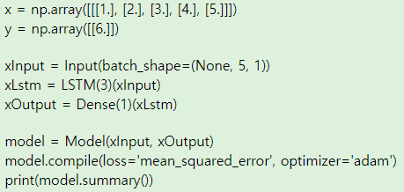
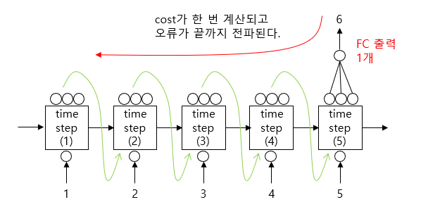
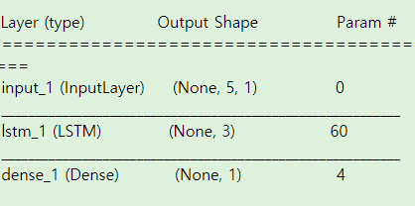
LSTM 유형
단층-단방향 & many-to-one

Slide 16
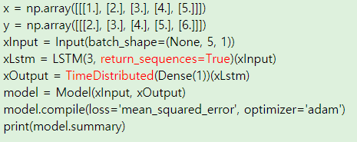
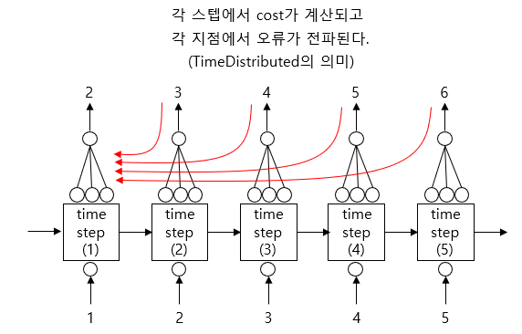
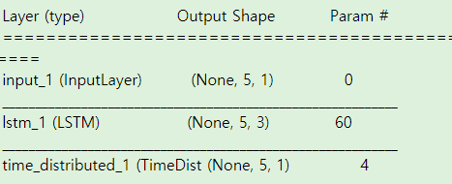
LSTM 유형
단층-단방향 & many-to-many

Slide 17
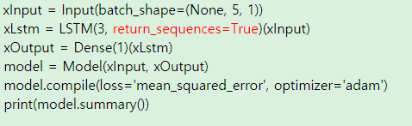
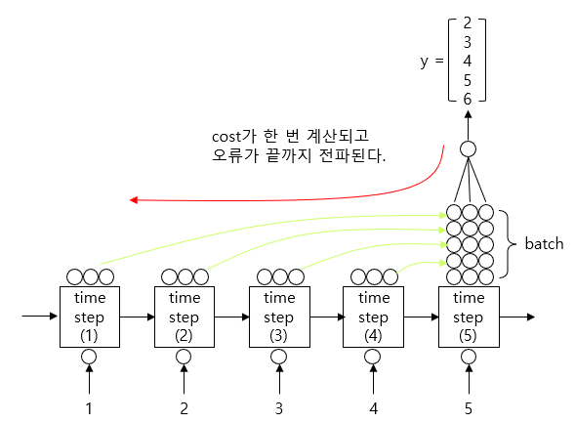
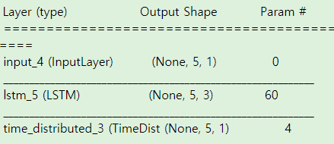
LSTM 유형
단층-단방향 & many-to-many

Slide 18
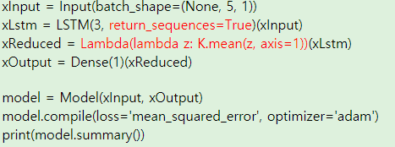
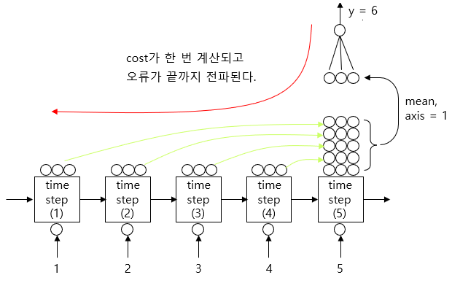
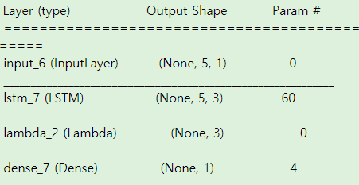
LSTM 유형
단층-단방향 & many-to-many

Slide 19
한땀한땀

Slide 20
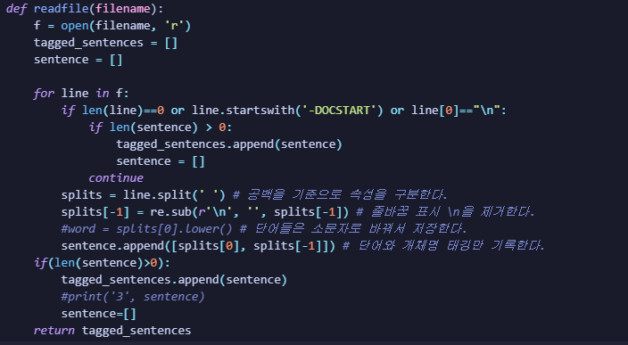
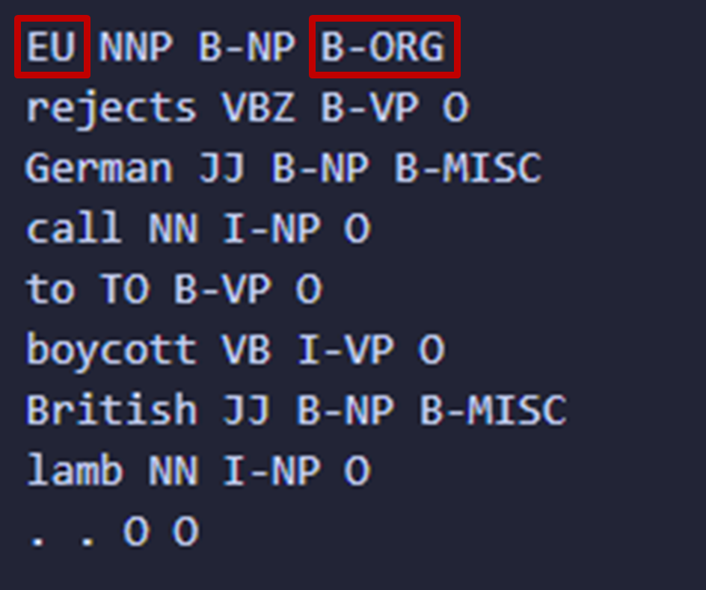

Slide 22
입력
Embedding
Dense

